Slide 1

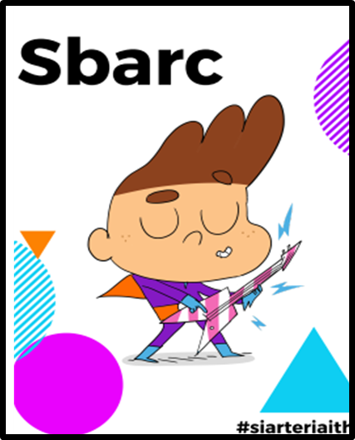
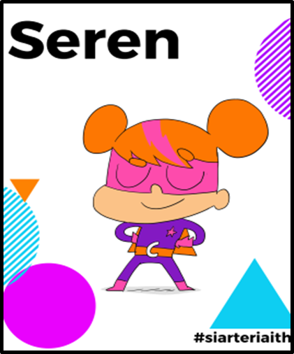


Cyfarwyddiadau i Rieni a Gofalwyr
Instructions for Parents and Careers
Helo rieni a gofalwyr! Seren a Sbarc ydym ni – cymeriadau swyddogol y Siarter Iaith. Mae ein her 30 diwrnod yn cefnogi amcanion y Siarter Iaith ac yn darparu cyfleoedd anffurfiol i’ch plant defnyddio’r Gymraeg yn y tŷ. Does dim rhaid cwblhau pob her neu wneud mewn trefn arbennig. Y peth pwysicaf yw bod y plant yn cael hwyl wrth ddefnyddio’r Gymraeg.
Hello parents and careers! We are Seren a Sbarc – the official characters of the Welsh Language Charter. Our 30 day challenge supports the objectives of the Welsh Language Charter and provides informal opportunities for your children to use Welsh at home. There is no need to complete all challenges and they can be done in any order. The most important thing is that children enjoy using their Welsh.

